Slide 1

Relatório e contas de 2011

Slide 2
2011
Funcionamento da associação
Organização do “World IPv6 Day” em Portugal
Organização de um evento sobre “Net Neutrality”
Colaboração em atividades da Internet Society
Comunicação e divulgação

Slide 3
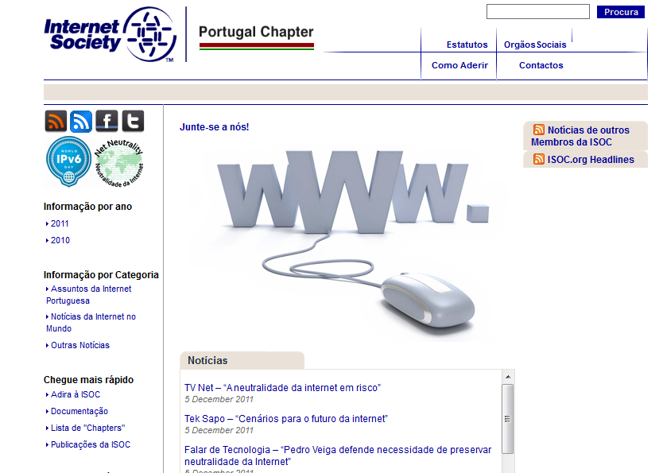
Funcionamento da associação
Escritura
Registo nas Finanças
Contabilidade

Slide 4
World IPv6 Day

Slide 5
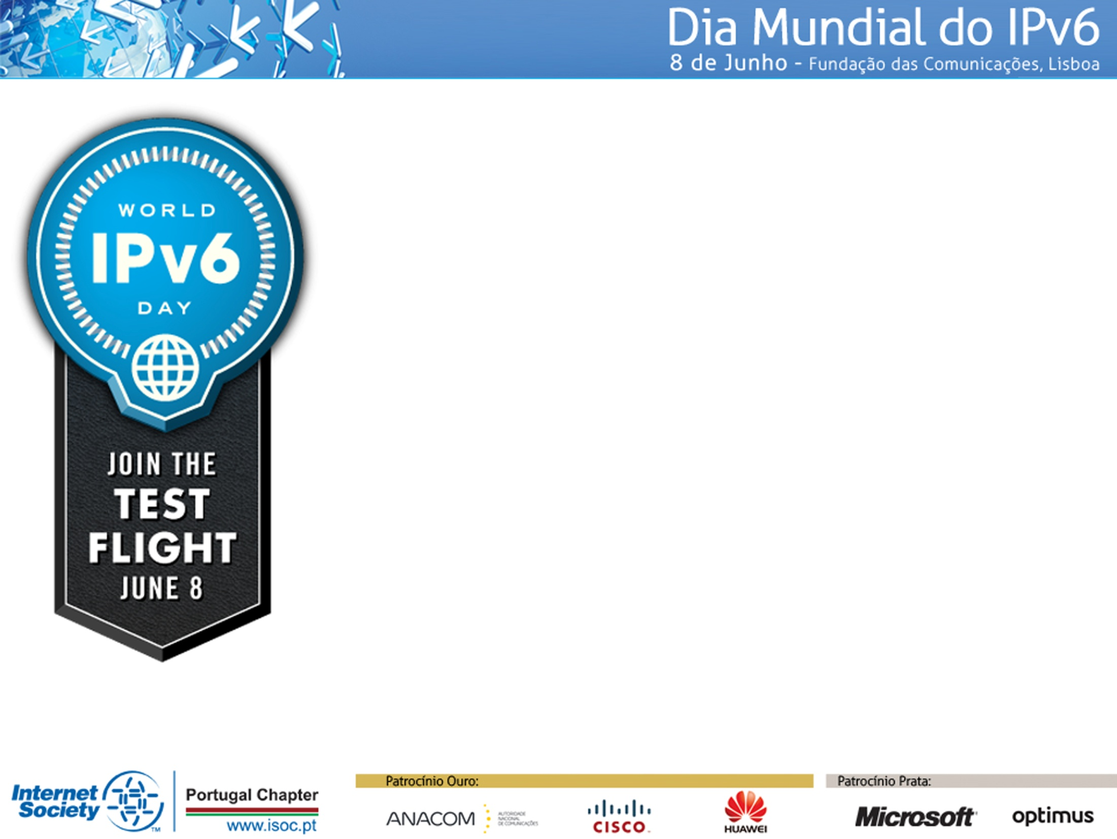

2011
Funcionamento da associação
Organização do “World IPv6 Day” em Portugal
Organização de um evento sobre “Net Neutrality”
Colaboração em atividades da Internet Society
Comunicação e divulgação

Slide 6
Net neutrality

Slide 7
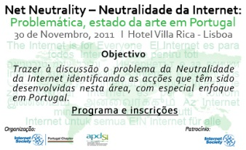


Slide 8
Internet society

Slide 9
ICANN
S. Francisco, Singapura e Dakar
IGF – Internet Governance Forum
Nairobi
INET
Bucareste

Slide 10
Comunicação e divulgação

Slide 11
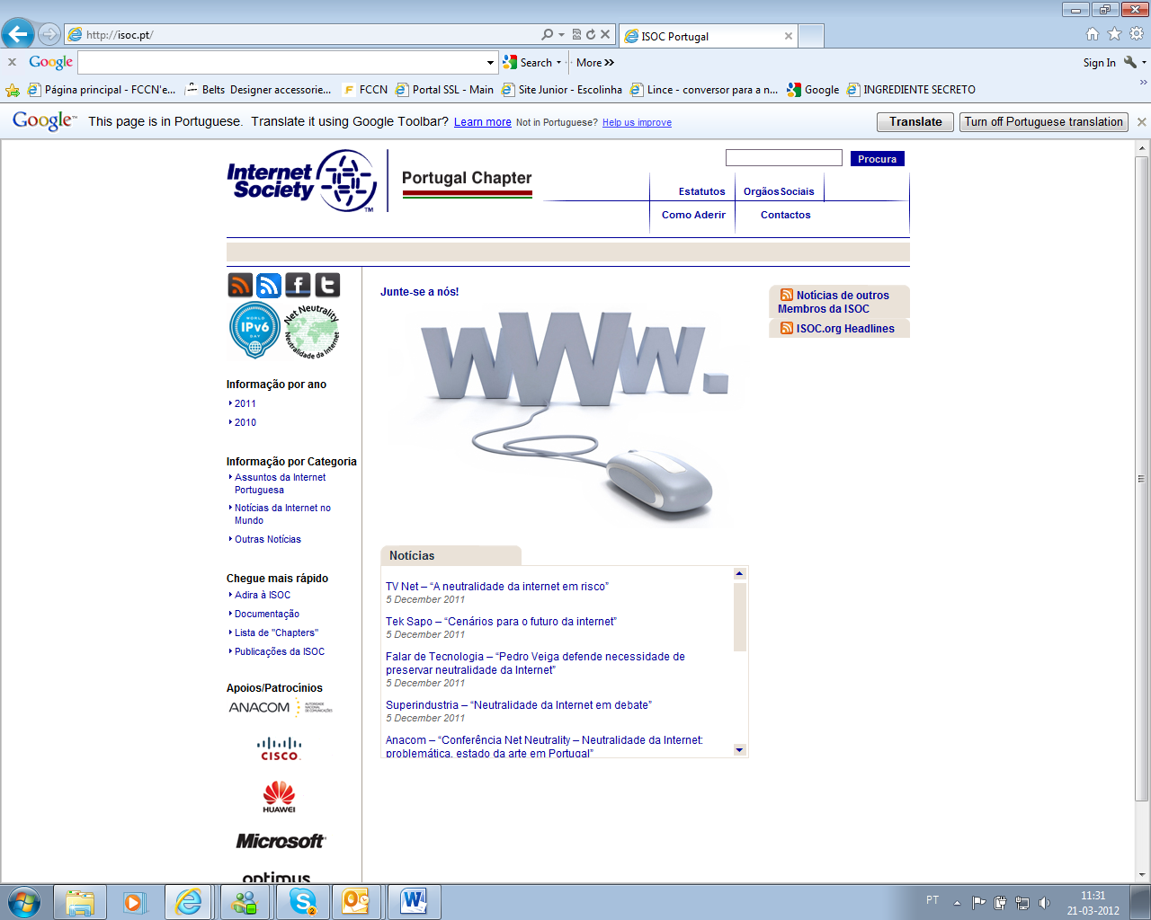
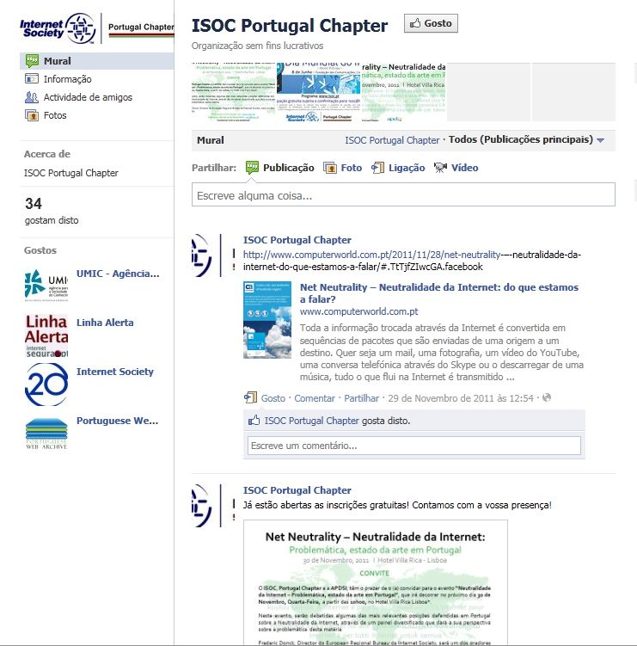

Slide 12
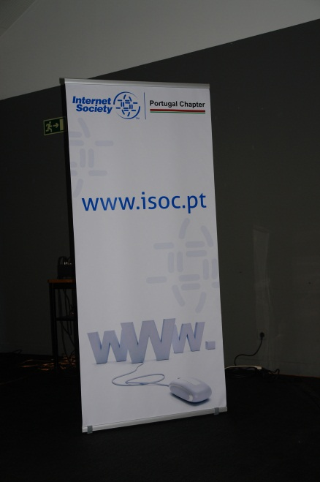
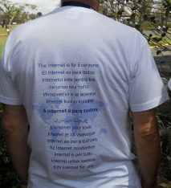
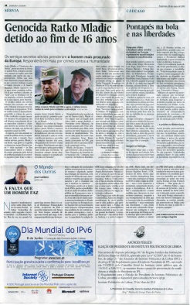

Slide 13
Execução Orçamental

Slide 15
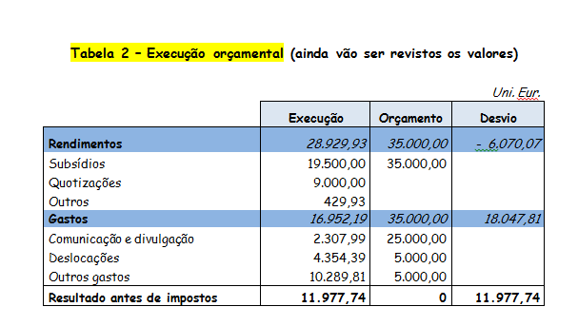

Slide 16
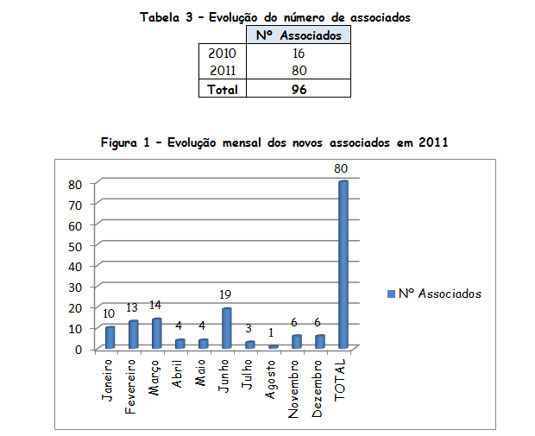

Slide 17
2012
Captar mais associados e envolvê-los na ISOC Portugal
Nativos Digitais
SOPA (Stop online Piracy Act)
PIPA (Protect IP Act)
ACTA (Anti-Counterfeiting Trade Agreement)
IGF Portugal
ITU em Dez/2012 (Qatar)

